Slide 1
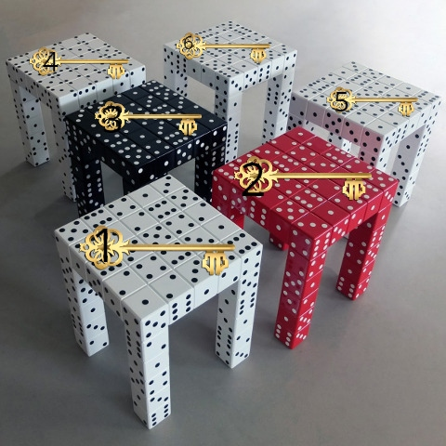
Banco de dados – CHAVE VALOR
Caio Henrique, gabriel Teixeira, Gustavo soares e Henrique silva

Slide 2
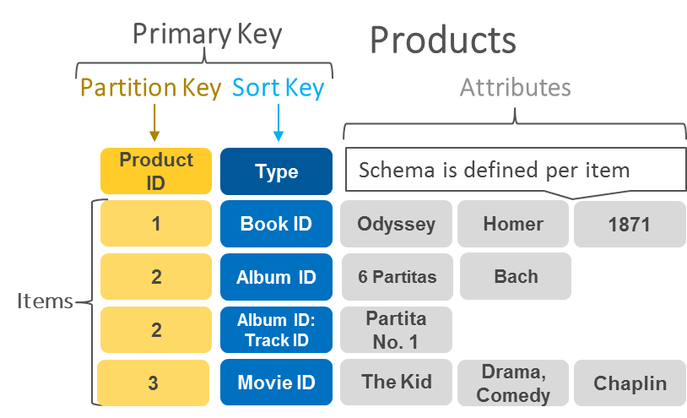
definição
Banco de dados de chave-valor é um tipo de banco de dados não relacional que usa um método de chave-valor simples para armazenar dados

Slide 3
Armazenamento de sessões
Uma sessão é quando o usuário faz login e fica ativo até que ele se desconecte ou a sessão expire;
Durante esse período, o aplicativo armazena todos os dados relativos à sessão na memória principal ou em um banco de dados;
Cada sessão de usuário tem um identificador exclusivo;
Os dados de sessão nunca são consultados por nada além de uma chave primária, então um armazenamento de chave-valor rápido é mais adequado para dados de sessão;
Em termos gerais, os bancos de dados de chave-valor podem proporcionar menor sobrecarga por página do que bancos de dados relacionais.

Slide 4
Carrinho de compras
Um site de comércio eletrônico pode receber bilhões de pedidos em questão de segundos;
Bancos de dados de chave-valor podem lidar com a escalabilidade de grandes quantidades de dados e volumes extremamente altos de mudanças de estado enquanto atendem a milhões de usuários simultâneos;
Isso ocorre por meio do processamento e armazenamento distribuído;
Bancos de dados de chave-valor também têm redundância incorporada, que podem lidar com a perda de nós de armazenamento.

Slide 5
Outros casos de uso
Dados escalonáveis;
Perfis, preferências e configurações;
Gerenciamento de cache;
Implementação de Blockchain(protocolo da confiança);
Armazenamento multimídia ou de arquivos grandes (vídeo, imagens, áudio, etc.).

Slide 6


Banco de dados mais utilizados
Amazon DynamoDB
Apache Cassandra

Slide 7
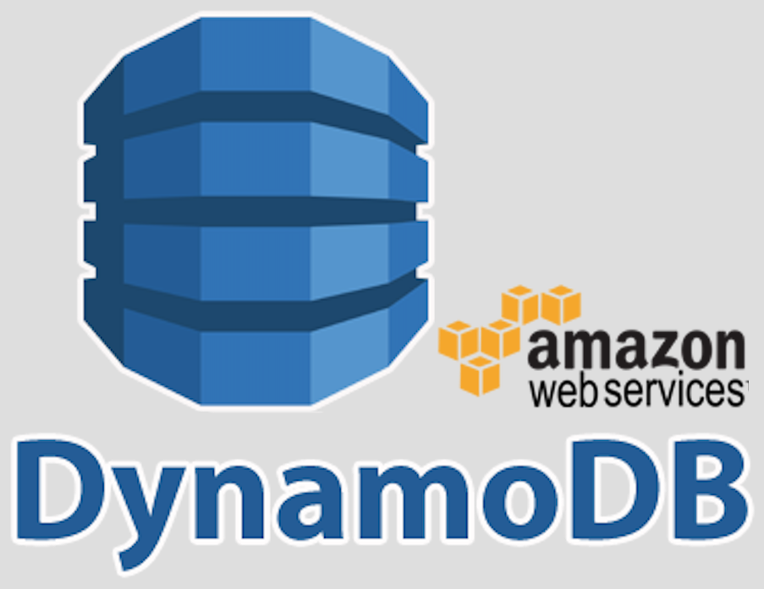
Amazon dynamodb
DynamoDB é um banco NoSQL totalmente gerenciado pela AmazonWS
Ele é orientado a Documento ou Chave-valor
É rápido, consistente, possui controle de acesso e event driven programming
Para dimensionar e cobrar, a Amazon utiliza CUs, que são informadas no momento que a tabela é criada

Slide 8
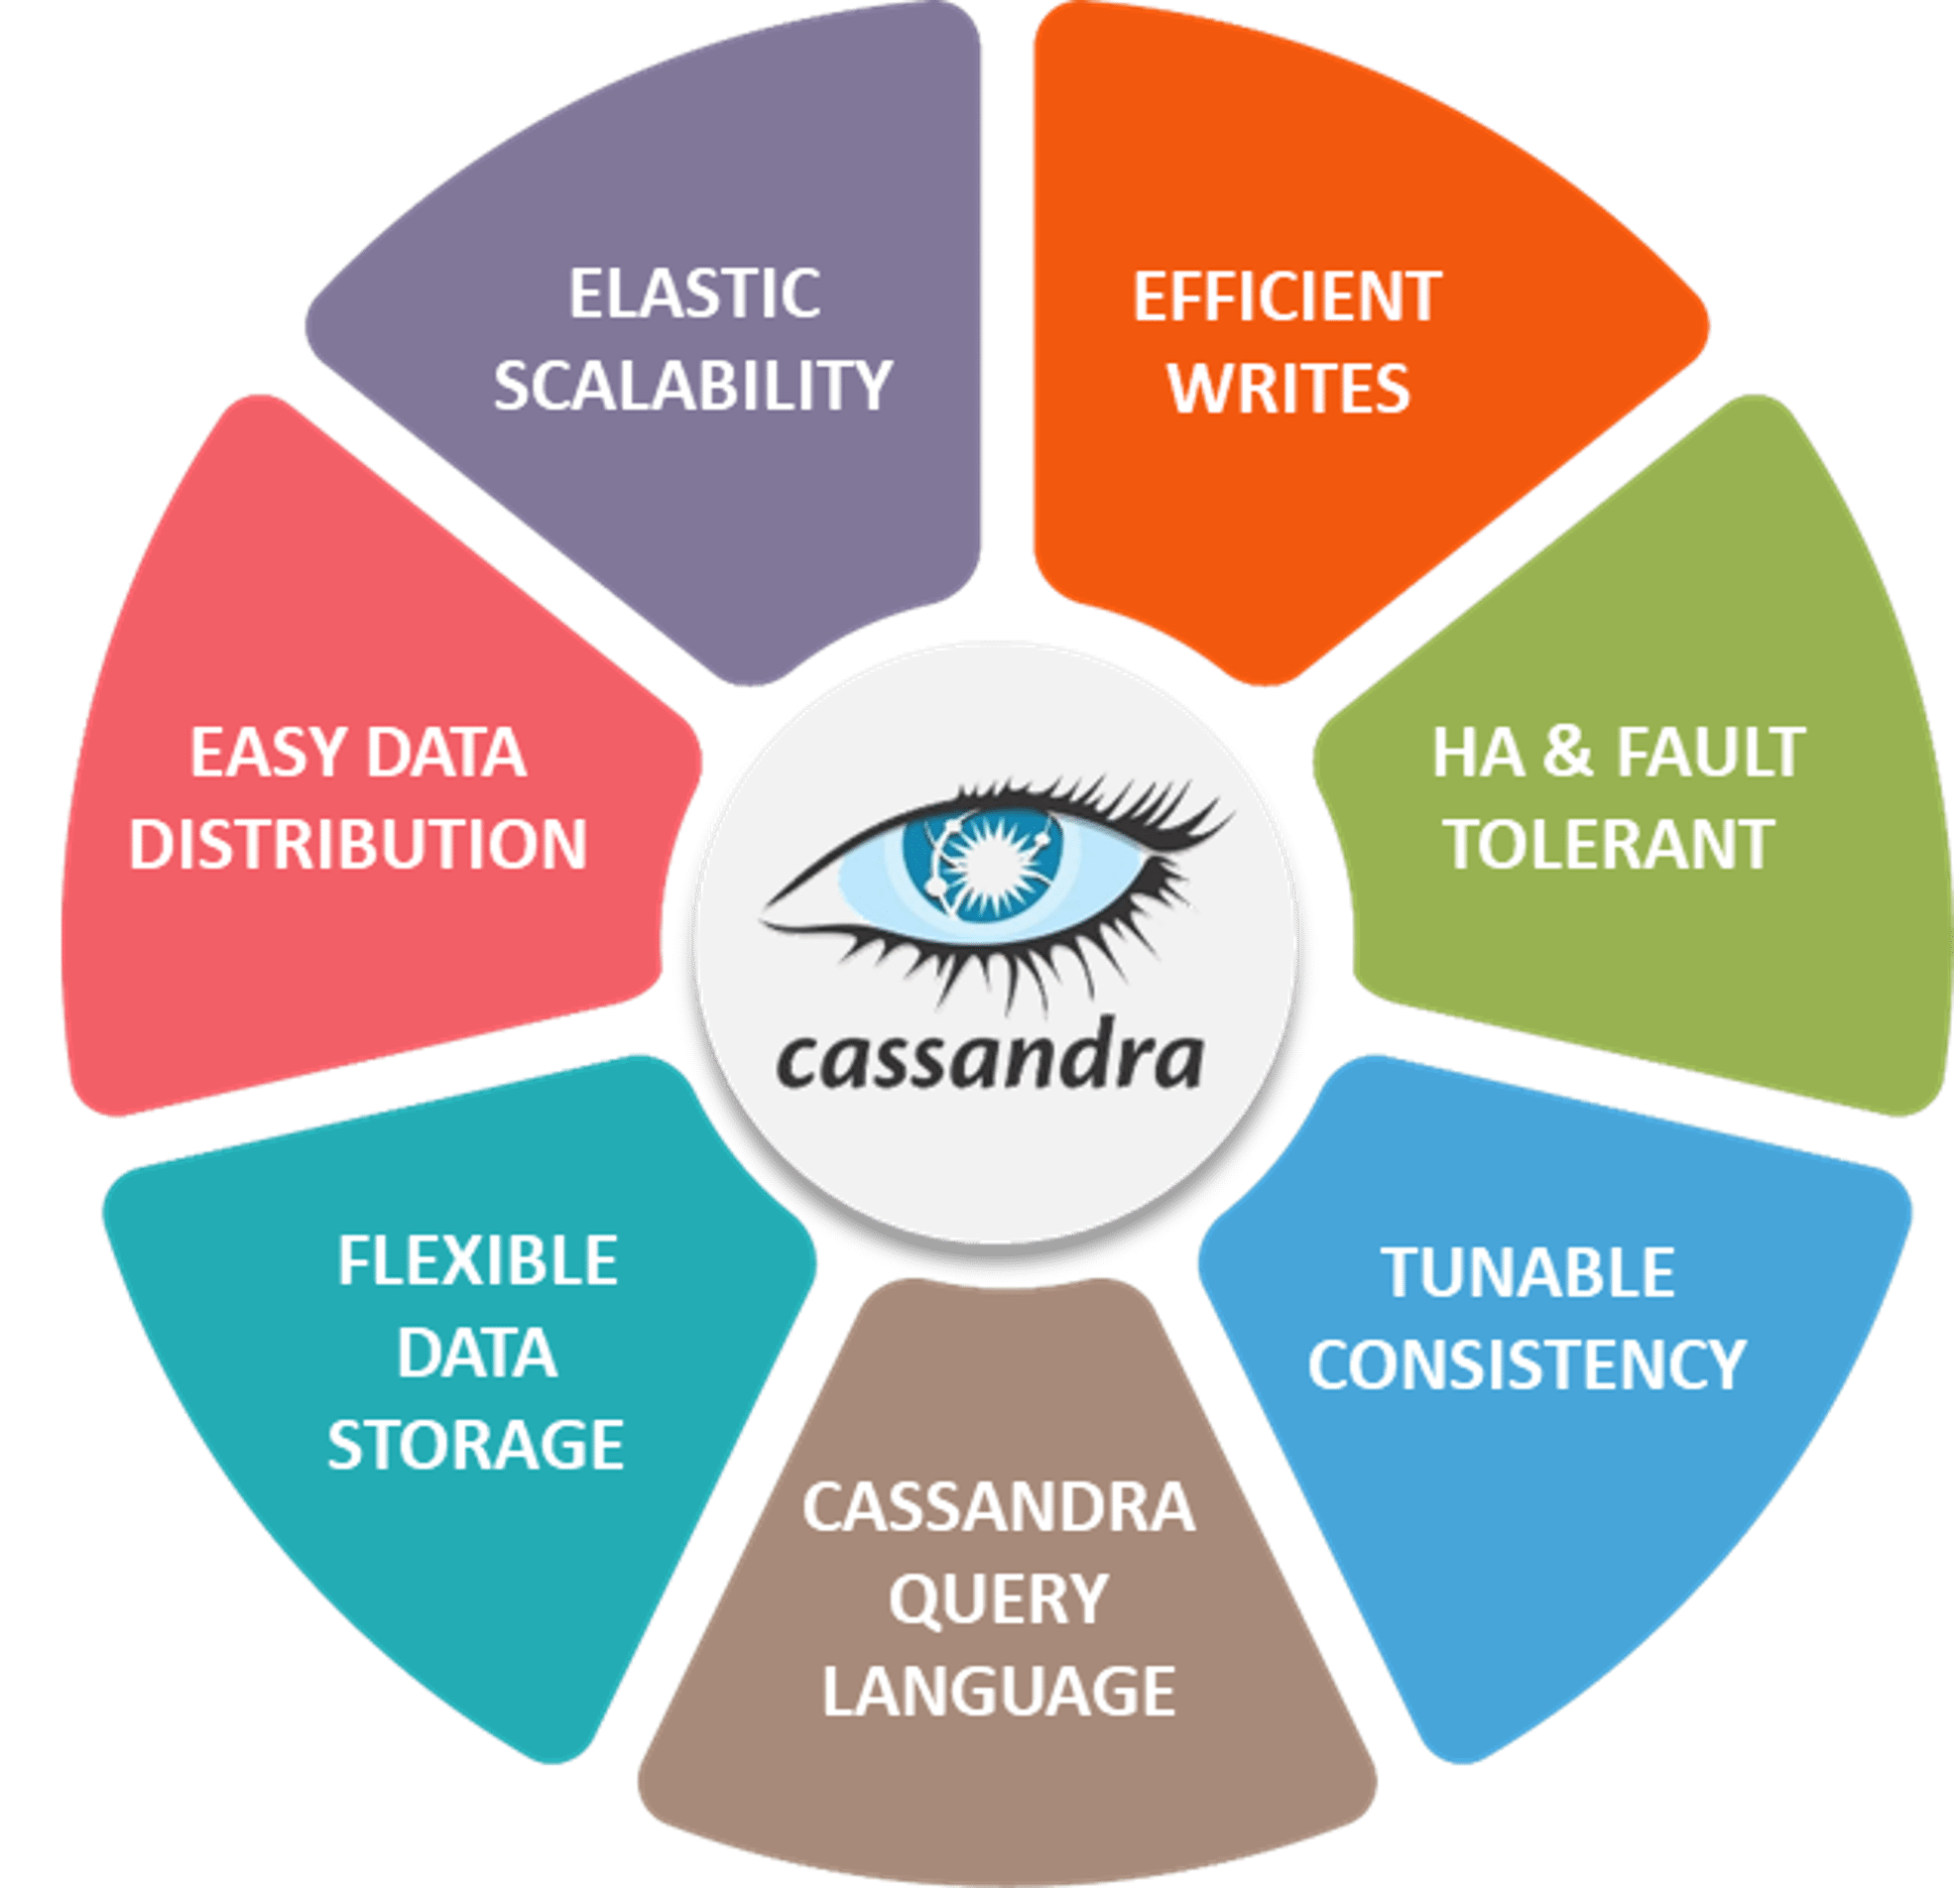
Apache cassandra
Atualmente é mantido pela fundação Apache
Sua arquitetura é inspirada pela do DynamoDB da Amazon
Ele é um banco de dados não relacional e colunar

Slide 9
Referências BIbliográficas
https://www.dataversity.net/key-value-database/#
https://aws.amazon.com/pt/nosql/key-value/
https://medium.com/nstech/apache-cassandra-8250e9f30942
https://medium.com/@vinicius_roc/dynamodb-o-que-voc%C3%AA-precisa-saber-antes-de-usar-1bcad8d31787

